Slide 1
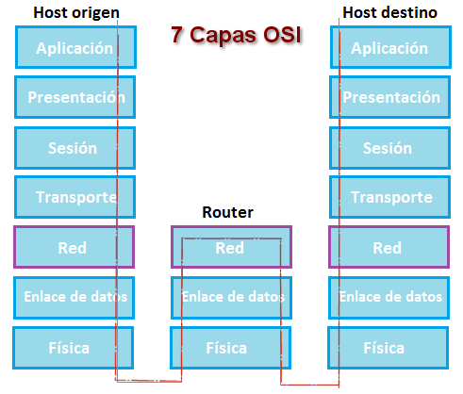
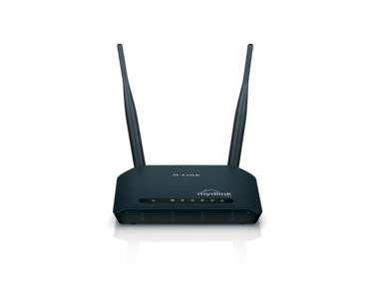
Configuración de Router
MyDlink DIR-605L
MI. Armando Mtz. Reyes
IINL Redes Industriales

Slide 2
Practica 1
Objetivo: Formar una red tipo LAN con Topología estrella Asignando direcciones IP, manualmente y posteriormente utilizar el servicio de DHCP (Dynamic Host Configuration Protocol) de un router, dentro del protocolo TCP/IP.
Equipo a usar: Router TPLink o similar .
Cables de red o conexión WiFi
Computadoras o laptop.
Procedimiento:
Conectar físicamente los equipos (computadoras y router).
Configurar en las Pc una dirección IP no homologada empleando el protocolo TCP/IP ver.4.
Verificar la conectividad usando el comando PING.
Colocar en la PC obtener automaticamente direccion IP y activar en el router el servicio DHCP.

Slide 3
En tus conclusiones….
Además de tus conclusiones de la practica, investiga que debe configurarse para que un Arduino con shell Ethernet pueda monitorearse desde Internet.

Slide 4
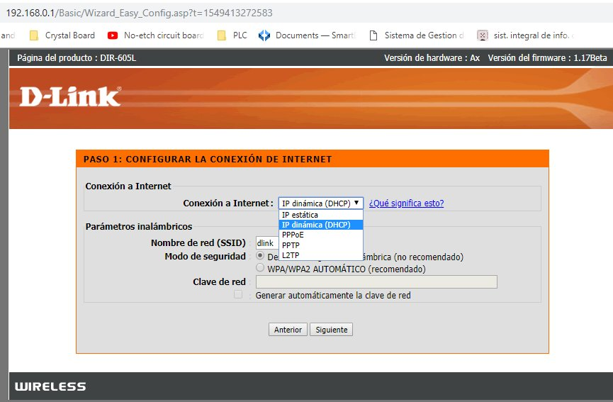

Slide 5
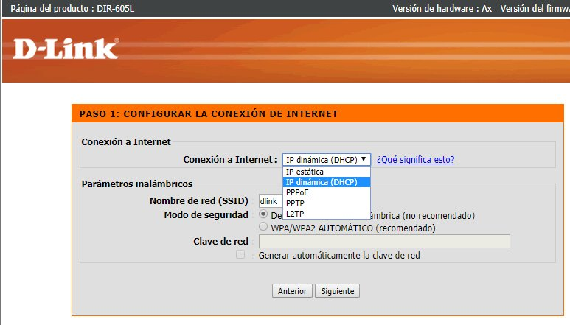

Slide 6
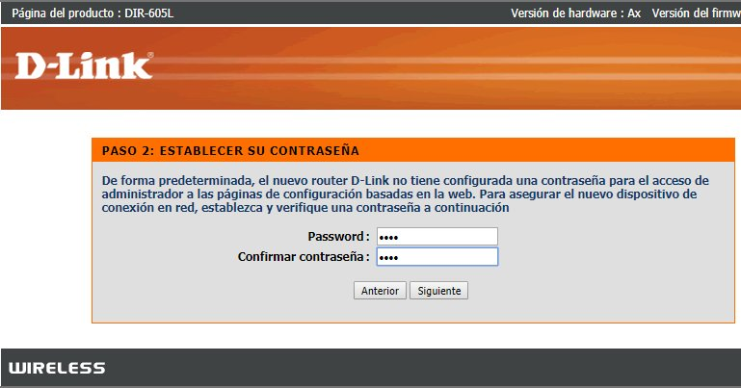
Definir password seguro

Slide 7
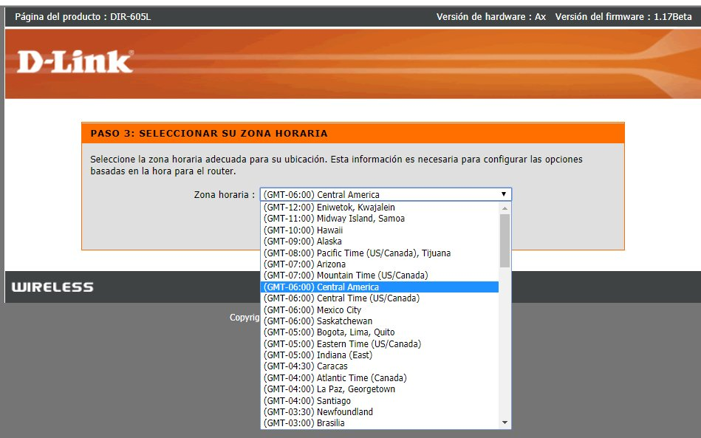

Slide 8
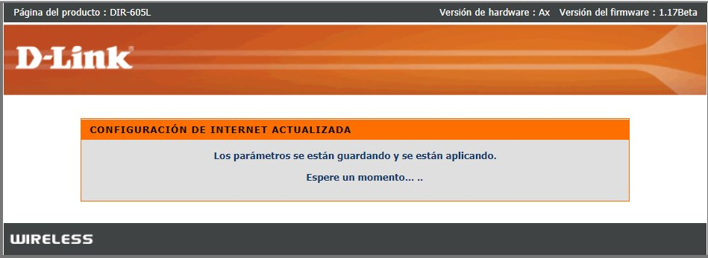
Al definir parámetros, el ruteador se reiniciara

Slide 9
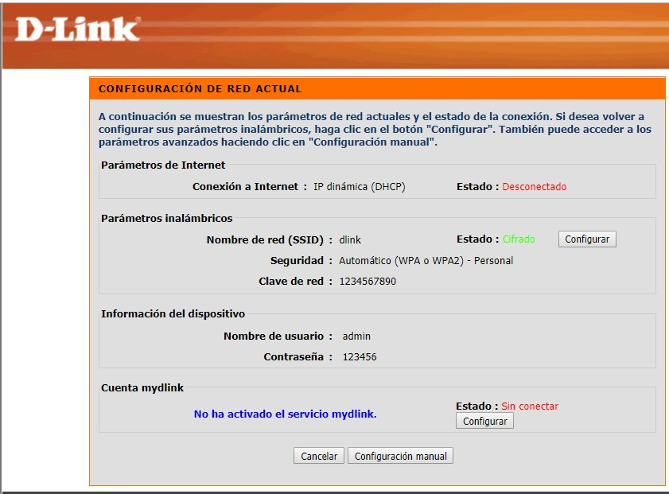
Resumen de LAN

Slide 10
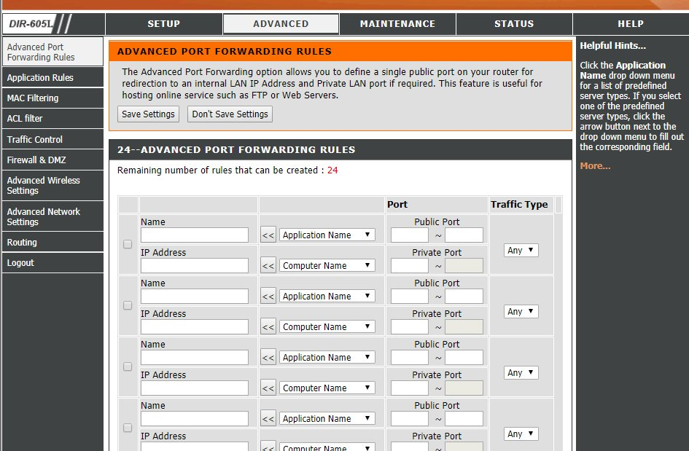
Investiga.. que es IPforwarding

Slide 11
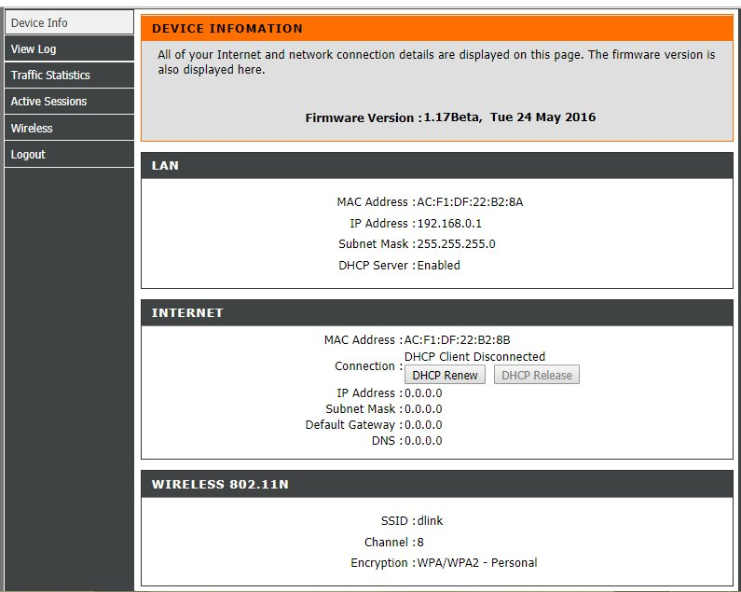

Slide 12
